Slide 1

Chemical Dungeon
Команда AT-03 “Vsevoslav”
Куратор: Е. В. Мочалова

Slide 2

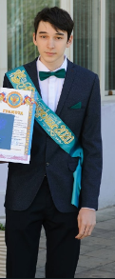



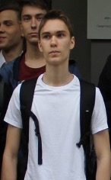
Команда
Chemical Dungeon
“Vsevoslav”
Пятков
Всеволод
Аналитик
Нечаев Данил
Программист
Ковешникова Татьяна
Дизайнер
Гизатуллина
Анна
Дизайнер
Сычков Илья
Тимлид

Slide 3

Идея проекта
Chemical Dungeon
“Vsevoslav”
Попробовать сделать изучение химии для школьников интереснее

Slide 4

Целевая аудитория
Chemical Dungeon
“Vsevoslav”
Ученики 7 - 9 класса
Возраст: 14 - 16 лет

Slide 5



Анализ конкурентов
Chemical Dungeon
“Vsevoslav”
"Химия игра"
"Химия"
"Химия викторина"

Slide 6



Цель проекта и задачи
Chemical Dungeon
“Vsevoslav”
Цель - заинтересовать школьников 7 - 9 классов изучением химии.
Задачи:
Разработать интуитивно понятный интерфейс
Написать механику работы
Разработать дизайн
Расписать все основные изучаемые химические уравнения в 7 - 9 классе

Slide 7

Предлагаемое решение
Chemical Dungeon
“Vsevoslav”
Игра в жанре Dungeon crawl (Бег по подземельям), где игроку нужно добиться определенной химической реакции.
Наше решение:
Подача химических соединений в игровой форме, без заучивания формул.
Визуализация процессов.
Интуитивно понятные механики.

Slide 8

Требования к продукту
Chemical Dungeon
“Vsevoslav”
Образовательный элемент
Химическая составляющая
Сюжет
Химическое составляющая, которая легко запоминается благодаря визуализации
Главный герой

Slide 9



Технологический стек
Chemical Dungeon
“Vsevoslav”
Язык программирования: С#
Игровой движок: Unity
Графический редактор: Pyxel Edit
Система управления версиями: Git, TortoiseGit
Музыкальный редактор: sfxt
Среды разработки: Visual Studio 2019, JetBrains Rider

Slide 10


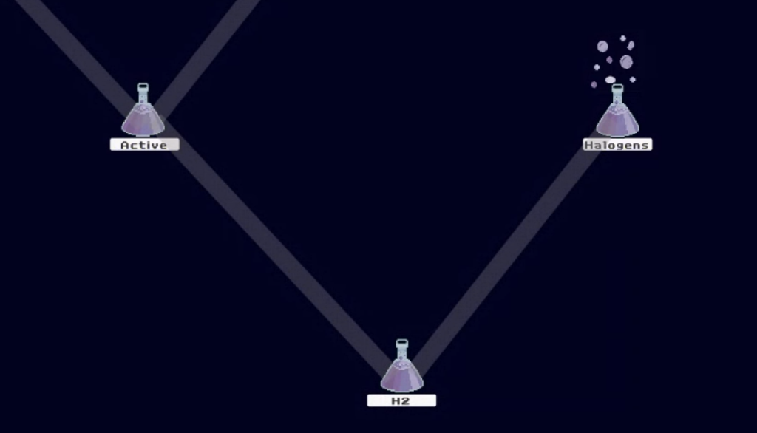

Реализация проекта
Chemical Dungeon
“Vsevoslav”
Меню выбора уровня
Главный герой и враги

Slide 11
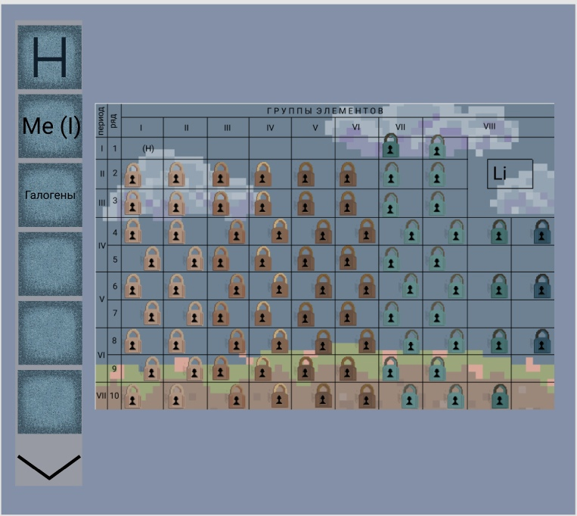
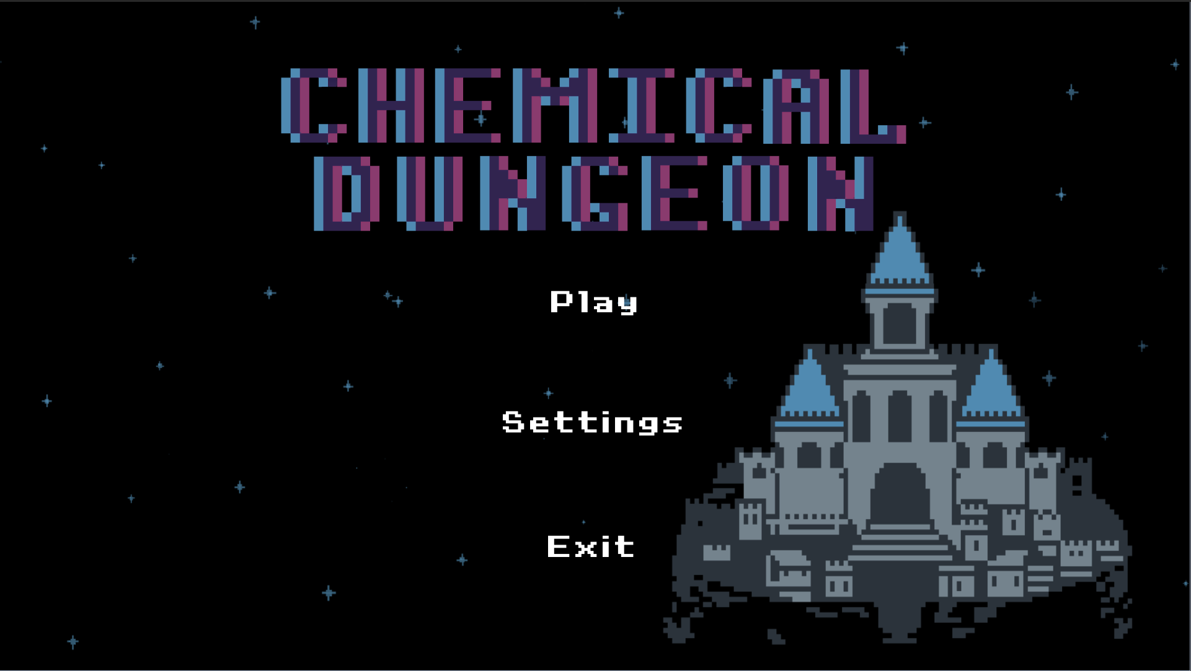
Реализация проекта
Chemical Dungeon
“Vsevoslav”
Дизайн-макеты приложений
Справочник
Главное меню

Slide 12

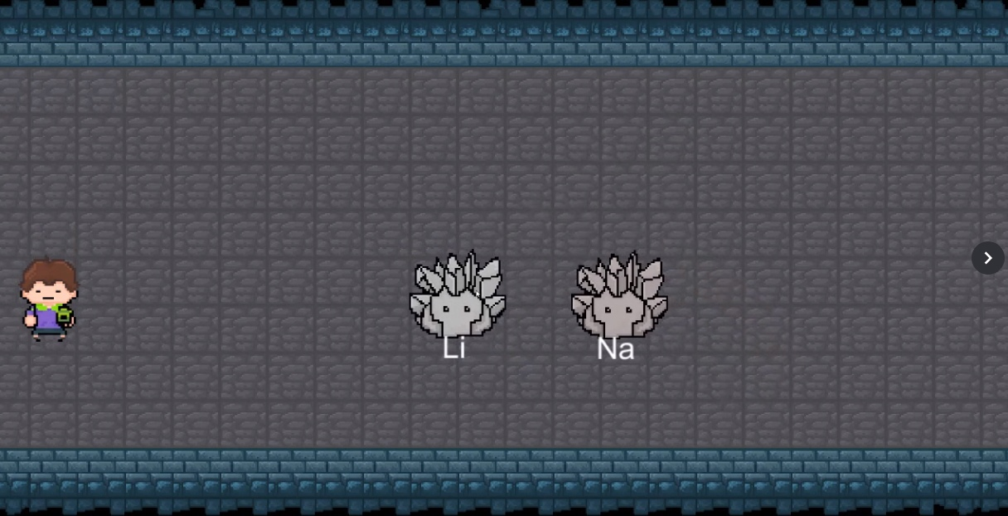

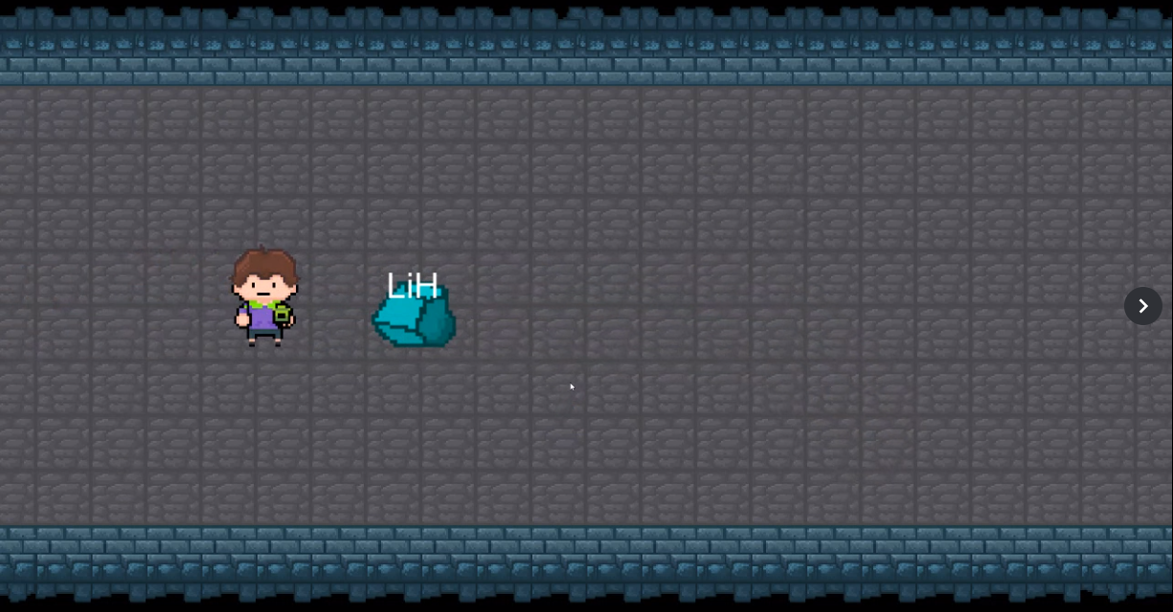
Реализация проекта
Chemical Dungeon
“Vsevoslav”

Slide 13

Заключение
Chemical Dungeon
“Vsevoslav”
Разработан понятный интерфейс
Проработаны игровые механики
Создан дизайн
Созданы первые два уровня с химическими реакциями

Slide 14

Видео
Chemical Dungeon
“Vsevoslav”

Slide 15






Спасибо за внимание!
Chemical Dungeon (Химия. Обучение химии)
АТ-03 “Vsevoslav”
Проект: https://github.com/Sychqh/ChemicalDungeon
Команда:
Пятков
Всеволод
Аналитик
Гизатуллина
Анна
Дизайнер
Нечаев
Данил
Программист
Сучков
Илья
Тимлид
Ковешникова
Татьяна
Дизайнер

